Slide 1
Session 3 第3场
Demographic Projections. Indicators.
人口预测和指标
Antonio Argüeso (National Statistics Institute, Spain)
安东尼奥·阿尔厥索（西班牙国家统计局）
2016年6月20日 马德里 Madrid, 20 June 2016

Slide 2
Index 目录
Demographic Projections. Indicators.
人口预测与指标
Hypothesis for the projection: Projected evolution of fertility, mortality and migrations in Spain
Population projection for Spain 2015-2064
Population Projection for the European Union
预测假设：西班牙出生率、死亡率和移民变动预测
西班牙2015-2064年人口预测
欧盟人口预测

Slide 3
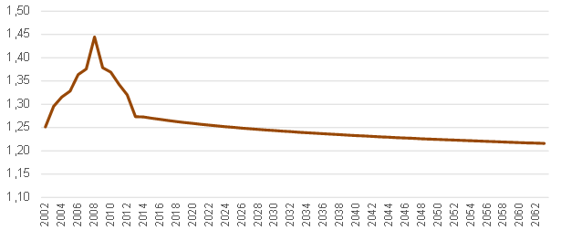
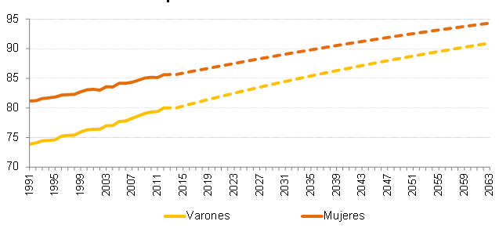
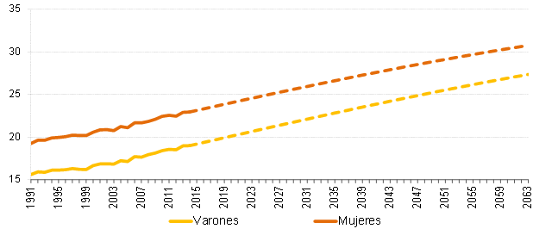
Hypothesis for the projection: fertility, mortality and migrations in Spain 预测假设：西班牙生育率、死亡率和移民
Projected evolution of average number of children per woman slightly decreasing (from current 1,27 to 1,22)
单个妇女平均育儿数变动预测：缓慢下降（从现在的1.27将至1.22）
Projected evolution of life expectancy at birth and at the age of 65: an almost steady growth 出生时与65岁时预期寿命变动预测：几乎稳定的增长
At birth
出生时预期
At the age of 65
65岁预期
Men 男性
Women 女性
Men 男性
Women 女性

Slide 4
Hypothesis for the projection: fertility, mortality and migrations in Spain 预测假设：西班牙生育率、死亡率和移民
Projected evolution of demographic phenomena 2014-2064 2014-2064年人口变动预测
Number of deaths increases because of ageing
因老龄化导致死亡人数增加
Hypothesis: constant immigration
假设：持续入境移民
Constant rate of emigration implies decreasing number emigrants
持续出境移民预示着移出人数减少
Number of births decreases because of low fertility and decreasing number of mothers
出生人数降低，因出生率低以及生育妇女数量减少

Slide 5
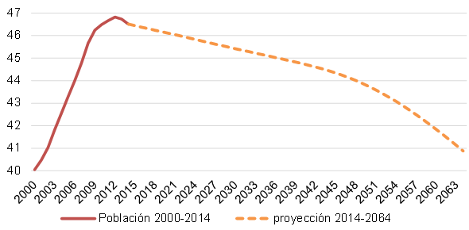
Population projection for Spain 2014-2064
2014-2064年西班牙人口预测
Population projection for Spain 2014-2064
2014-2064年西班牙人口预测
According to projections, the Population of Spain would be decreasing steadily until 2045 and then drop down dramatically
根据预测，西班牙人口将稳定减少，至2045年开始锐减
The last Population projection were made under demographic conditions of 2013. (Too pesimistic). 最新的人口预测根据2013年人口状况得出（过于乐观）
The next projections, to be published in october 2016, will be made under better parameters 下一次人口预测将于2016年10月公布，会以更好的参数算出

Slide 6
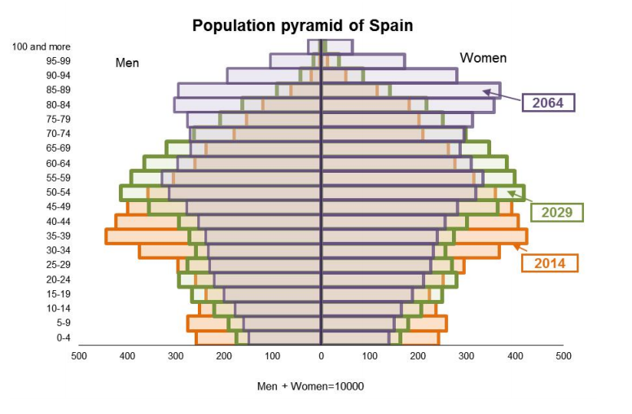
Population projection for Spain 2014-2064
2014-2064年西班牙人口预测
2029年，是50-54岁人口数量最大
2064年，是85-89岁人口数量最大
In 2029, the largest age group will be 50-54
And in 2064 it will be 85 to 89

Slide 7
Population projection for Spain 2014-2064
2014-2064年西班牙人口预测
Projected old-age dependency rate 2014-2064:
40% in 2029
2014-2064年老人赡养比预测：到2029年达到40%
The current definition of old-age dependency rate is under debate in demography (why 65 as limit age for «dependency»?) .
老人赡养比的定义目前在人口学界有争议（为何65岁被当成接受“赡养”年龄的界限？）
Let’s make another calculation...
我们要做另外的计算…

Slide 8
Population projection for Spain 2014-2064
2014-2064年西班牙人口预测
Let’s find, for every year, the limit age at which the percentage of people older than this remains constant in its current level (old-age-dependency rate = 18 %) and the remaining life expectancy: 让我们根据现有赡养比（18%）找出每年符合该比例的人口年龄，以及该年龄人口的预期寿命
Older people (constant) 18 % of total population
老龄人口（恒定为）总人口的18%

Slide 9
Population projection for Spain 2014-2064
2014-2064年西班牙人口预测
But who cares about population projections? 谁关心人口预测？
They are always wrong, aren’t they? 他们一直就搞错了，是吗？
Population of Spain 1991-2015 Real VS Projected in 1993
1991-2015西班牙实际人口与1993年人口测算的对比
According to Population projections published in 1993 Spain would never reach 40 million. The distance between projected and real figures is enormous
根据1993年公布的人口测算，西班牙你永远达不到4000万人。而测算与现实的数据差距实在巨大。

Slide 10
Population projection for Spain 2014-2064
2014-2064年西班牙人口预测
But who cares about population projections? 谁关心人口预测？
They are always wrong, aren’t they? 他们一直就搞错了，是吗？
But in terms of population structure, projections are very accurate:
但在人口结构上，人口测算却非常精确
Old-age dependency rate 1991-2015
1991-2015年老人赡养比
Real VS Projected in 1993
实际情况 VS 1993年预测数值
Projected for 2015 (in 1993) 18.8 real: 18.5
1993年预测2015年数值为188.8，实际为18.5
实际
1993年预测

Slide 11
Population projection for Spain 2014-2064
2014-2064年西班牙人口预测
Another importante indicator: Healthy life expectancy at birth is also increasing (this indicators have still some quality problems) 另一重要指标：出生时健康寿命预期值也在增长（该指标也有质量问题）
At birth
出生时
At 65 years
65岁时
男
女
男
女
男
女
男
女

Slide 12
Population Projections for the European Union
欧盟人口预测
EUROPOP-2013 projections made by Eurostat show the future trends in the European Union. 欧盟2013年人口预测由欧统局作出，展示未来人口趋势
Overall projected growth for EU-28: from 508 M to 523 M (+ 3% in 35 years) 欧盟28国总体增长预测为：从5亿800万增长到5亿2300万（35年中每年增幅3%）
德国
西班牙
法国
意大利
波兰
英国

Slide 13
Population Projections for the European Union
Pojected old-age dependency rate in EU- 28 (2015-2050)
欧盟28国老人赡养比预测（2015-2050）
(people aged 65 and over as % of total population)
（65岁及以上人口占总人口百分比）
Old-age dependency rate in EU:
欧盟老人赡养比：
Today: 18,9%
今日：18.9%
Projected for 2030: 23,9%
预测至2030年：23.9%
欧盟
德国
西班牙
法国
意大利
波兰
英国

